Slide 1
Komponentní vývoj aneb příběh firmy, co příliš rychle narostla
Jiří Pokorný
Jiri.Pokorny@solarwinds.com

Slide 2

Solarwinds
30+ produktů pro IT Management
Microsoft stack: C#, MS SQL, AngularJS
Non MS: Python, Java, Linux
Brno office – Solarwinds R&D center
https://www.solarwindsmeetup.com/
Pozice
  http://solarwinds.jobs/
Navštivte náš stánek

Slide 3
Historie firmy Hračičky s.r.o.
10 let úspěšně na trhu
20+ projektů
Neustálý růst a nábor nových vývojářů (100+)
Většina produktů Asp .Net web forms
Source control - TFS
Mladý tým
Nastaveny kontroly kvality formou automatizovaných testů
a continuous integration

Slide 4
Problémy firmy (viditelné)
Hromadící se technologický dluh zastarávajících technologií (např. webforms)
Nikdo nemá know how o celých produktech (pouze o částech)
Již detekována opakovaná implementace tohotéž
(kopírování celých částí kódu mezi produkty)
Neustále se prodlužující se doba mezi vydáním následující verze
Většina vývojářů pracuje ve firmě od školy, přichází ze škol
nebo ze startupů – chybějící zkušenosti
Vývojáři hlásí hodně hodin strávených opravou vývojového prostředí
Notes:
Zmínit, jak nahradit zastaralou technologii za novou, pokud není izolovaná
Uvést příklad přepisování WebForms do nového Asp .net
Uvést příklad build skriptu kopírovaného do každého projektu

Slide 5
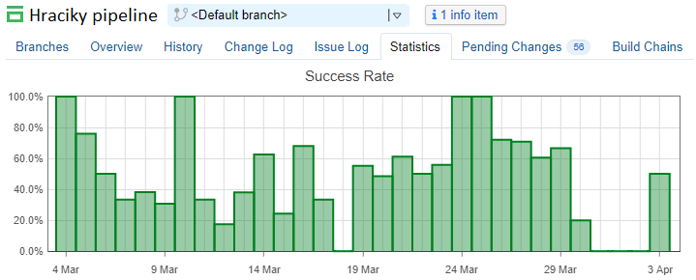
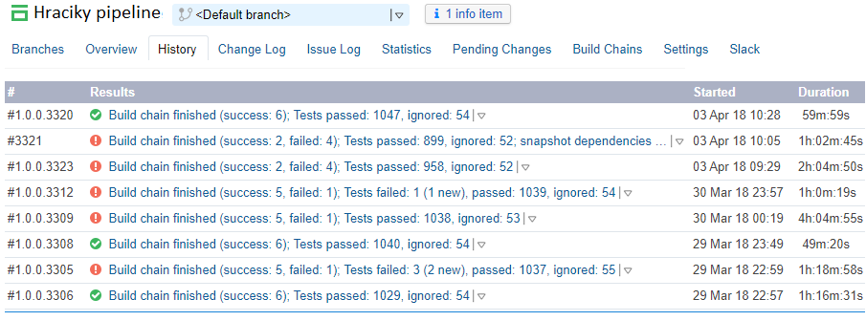
Ignorované problémy (neviditelné nesledované)
Aneb na co by se manager měl ptát?
Narůstající množství integračních
a regressních buggů:
50% všech bugů jsou chyby vzniklé
změnou v nové verzi
Narůstající doba testování:
měsíc regresních tetů před releasem,
tisíc manuálních testů
Narůstající doba continuous integration:
build 2hodiny, testy 26 hodin
Klesající success rate u buildů:
pouze 50% buildů je úspěšných
Notes:
Neuvádím Statickou analýzu, např. pomocí SonarQube, která taky pomůže odhalit stav projektu
Zmínit, že google testuje více než 75 mil. Testů denně a release každé 3 sekundy
https://www.youtube.com/watch?v=W71BTkUbdqE
https://www.youtube.com/watch?v=KH2_sB1A6lA

Slide 6
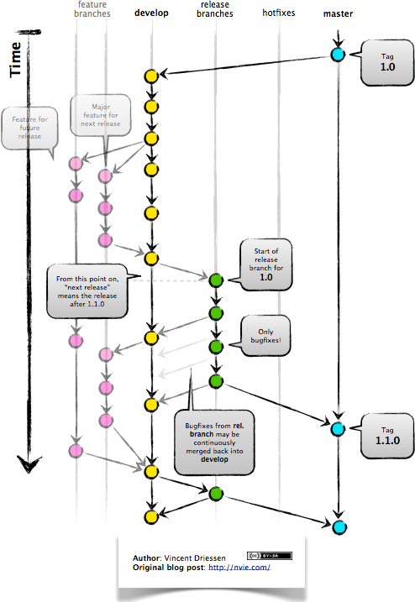
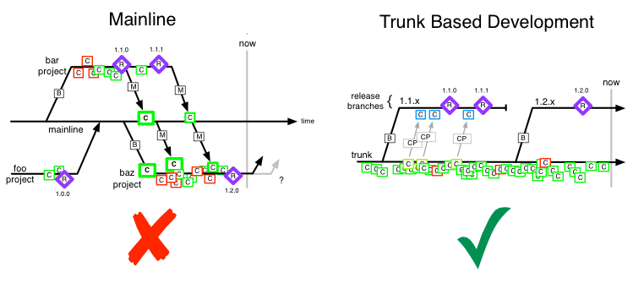
Zlepšovák 1. – Přejít na GIT
Problém: Velké množství padajících buildů
Přínos není GIT, ale branchovací strategie
=> žádné dlouho žijící branche
Hodně malých repozitářů nebo jeden velký (google)?
U hodně malých nejde udělat změna najednou
pro všechny produkty
Notes:
Převzato:
https://paulhammant.com/2014/01/08/googles-vs-facebooks-trunk-based-development/
https://datasift.github.io/gitflow/IntroducingGitFlow.html
https://trunkbaseddevelopment.com/
Zmínit, že každá knížka o continuous integration doporučuje minimalizovat počet aktivních branchí
Připomenout feature toggles
Zmínit Google s jeho jediným repozitářem na všechno a optimalizací vlastní implementace
Zmínit, že Microsoft má projekt souborového systému pro podporu velkých repozitářů v Gitu

Slide 7
Zlepšovák 2. – Velký refaktoring
Aktuální architektura
Neúspěšný refaktoring
Problém: Dlouho trvající build
Neúspěšný pokus:
  Velký refaktoring - rozbít solution na menší části
  Držet jeden velký solution soubor (rules them all)
  Integrační testy pouštět pouze jednou denně
  Po půl roce refaktoring stále není hotový
  Veký refaktoring a „from scratch“ obvykle selže
  Stabilita integračních testů se zhoršila
Řešení:
  Používat feature toggles
  Vyříznout jeden logický celek
  do nové komponety
  Otočit závislost a definovat
  samostatný release cyklus
A
B
D
A
B
C
D
E
G
H
E
F
G
H
J
L
M
J
K
L
M
Úspěšná architektura
Úspěšná architektura
A
B
D
A
B
Tisk
Komp.
E
G
H
Tisk
Komp.
E
G
H
J
L
M
J
L
M
D
Notes:
https://www.joelonsoftware.com/2000/04/06/things-you-should-never-do-part-i/
https://martinfowler.com/articles/feature-toggles.html
Zmínit příklad Netscape a jejich failu, když se pokusili přepsat jádro prohlížeče „from scratch“
Připomenout, že feature toggles pomáhají při velkém refaktoringu, kde hrozí, že projekt nebude nějakou dobu kompilovatelný
Modré boxy jsou jeden repozitář s jedním solution souborem, zelená je jiný repozitář s jiným solution souborem

Slide 8
Zlepšovák 3. - Semantic versioning
Problém – Velké množství itegračních bugů a testů,
protože konzumujeme nejnovější („bleeding edge“) verze všech závislostí
Řešení:
  Vyextrahovat sdílený kód do samostatných komponent
  Zavést samostatné verzování každé komponenty
  Použít semantic versioning pro detekci „breaking change“
  (2.0 je kompatibilní s 2.0.3 nebo 2.0.3-beta1, ale ne s 2.1.0)
  Referencovat „kompatibilní“ stabilní verze – nikoliv latest
  Aktualizovat závislosti často, samostatným krokem v CI,
  ověřované automatizovanými integračními testy
Paket.dependencies:
Paket.dependencies:
source https://www.nuget.org/api/v2
nuget unit
nuget log4net
source https://www.nuget.org/api/v2
nuget unit ~> 2.6.4
nuget log4net ~> 2.0.3
Notes:
https://semver.org/
Zmínit artifactory jako doporučený tool pro package server
Zmínit, co je to prerelease verze a tu konzumovat pro interní komponenty
Problém aktualizace komponent a tranzitivních závislosti, kde A -> B -> C a současně A -> C.
Doporučit paket namísto nugetu, protože je flexibilnější v resolvování závislostí

Slide 9
Zlepšovák 4. - Infrastructure as a code
Problém:
  Vývojáři hlásí velké množství hodin strávené opravou vývojového prostředí
  Dokument obsahující návod co všechno nastavit a nainstalovat
Řešení:
  I build script je sdílená verzovaná komponenta
  I skript je testovaný (Powershell => Pester)
  Instalace prostředí je automatizovaná skriptem
  Utilizujeme šablony pro virtualizaci (Hyper-V templates, docker images)
  Nastavení pomocí environment variables
  Vývojář musí být schopen pustit jakýkoliv skript lokálně
  Minimalizovat rozdíl mezi build agentem, vývojářským PC a produkčním serverem
  Komponenta si nese svou vlastní dokumentaci
  Viz. Také 12factor.net
Notes:
https://12factor.net/
https://github.com/pester/Pester
Představit problém connection stringu v souboru
Ukázat jak se dozvím, co dělat, když naklonuju repozitář
Zmínit příklad různých verzí SQL serveru na vývojářských mašinách
Zmínit, jak zrychlením SQL serveru v dockeru pro DB integrační testy zrychlilo nastavení vývojového prostředí a spouštění a stabilitu testů

Slide 10
Zlepšovák 5. – Contribution model
Problém:
  Musím počkat než tým tiskové komponenty implementuje změnu
  Code review – není dostupný nikdo kdo by rozuměl měněné části aplikace
Řešení:
  Kdokoliv může vytvořit pull request do libovolného kódu
  Zavést roli „component owner“ a „maintainer“:
    dohlíží (nemusí schvalovat) na všechna review
    Má právo zamítnout pull request!
  Zodpovídá za kvalitu a technical debt komponenty
Notes:
Zmínit, že Open source uvnitř firem je moderní trend, viz. Např. Microsoft
Říct příklad hry zakomponované v účetním software
Příklad malé změny, která stála spoustu peněz, přestože architekt varoval product ownera.
Component owner nemusí schvalovat všechno, může delegovat na maintanery.
Dá se snadno ověřit, kolik máme odborníků na danou problematiku.
To, že se komponenta příliš nevyvíjí neznamená, že její vlastník ji např. nebude kompilovat pro novější verzi .netu nebo aktualizovat externí závislosti.

Slide 11
Zlepšovák 6. – Automatizované integrační testy
Problém:
  Velké množství regresních a integračních testů
  Dlouhá doba testování (regrese) před releasem
Řešení:
  Každá komponenta má své testy definující její API
  Pouštět integrační testy s každým buildem
  Release produktu obsahuje automatizované integrační testy
Build
Component A
Build
Component B
Integration tests
for A and B
Mark A and B
as Stable
Řešení:
Build
Component A
Test
Component A
Mark A
as Stable
Build
Component B
Test
Component B
Mark B
as Stable
Notes:
Pokud jsou si komponenty rovnocené a není mezi nimi závislost, pak je spojuje produkt a pak se jedná o end to end testy produktu nikoliv integrační testy komponent.
Integrační testy produktů je potřeba dělat pouze pokud podporujeme současnou instalaci různých verzí produktů, které vzájemně spolupracují.
Zmínit, že itegrační a E2E testy trvají dlouho a proto je nutné je paralelizovat
Google to řeší tím, že dělá pouze incrementální build, nikdy clean na build agentovi

Slide 12
Souhrn
Pomocí:
  Branching strategie
  Feature toggles
  Semantic versioning
  Infrastracture as a code
  Automatizace všeho
  Continuous integration
  Contribution modelu
Docílíme:
  Vyšší stability buildů
  Rychlejších release cyklů –prakticky kdykoliv
  Možnosti rychle vyměnit libovolnou externí komponentu
  Minimalizace regresních bugů

Slide 13
Závěr – Firma je úspěšná i nadále
Veškerá podobnost s existující firmou je čistě náhodná!
Firma je fiktivní a ukazuje souhrn zkušeností několika firem
.Net vývojáři, učte se od Linuxového světa
=> Neobjevujme již objevené
Rozbíjejte a refaktorujte monolitická řešení raději dříve než později
(velký problém jde vždy rozbít na spoustu menších)
Automatizujte všechno
(instalaci, testy, upgrade komponent, integrace, kontroly kvality)

